Slide 1
NETWORK
네트워크 란?
➔ 무엇을 연결하는 것
컴퓨터 관점
➔ 한 장비에서 다른 장비를 통신매체(Media)로 연결해서
정보나 자료를 전달하는 조직이나 망을 의미.
➔ 정보와 자료, 자원의 공유가 훨씬 편해졌다.

Slide 2
NETWORK
구성범위에 따른 네트워크 분류
1) LAN (Local Area Network)
2) WAN(Wide Area Network)

Slide 3

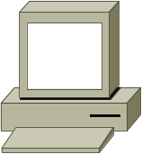
NETWORK
1) LAN (Local Area Network)
- 근거리 통신망
- 한정된 좁은 지역에 구성된 네트워크
(ex. PC방, 사무실, 연구소, 강의실 등)
- 초기 투자 비용이 높지만 유지 보수비는 낮다
- 관리는 사내 관리자가 담당
- LAN 구성 장비로는 Switch(Bridge) , HUB 등이 있다.
LAN

Slide 4




NETWORK
2) WAN (Wide Area Network)
- 원거리 통신망
- 넓은 지역을 연결하는 네트워크
(ex. LAN과 LAN을 서로 연결하는 광역 네트워크)
- 초기 투자 비용이 낮지만 유지 보수비가 LAN보다 높다.
- 관리는 ISP 업체가 담당한다.
- WAN 구성 장비로는 Router가 있다.
DSU/CSU
DSU/CSU
본사
WAN
지사

Slide 5
NETWORK
인터넷 (INTERNET)
- 전세계의 수많은 LAN과 WAN들인 연결된 거대한 네트워크
- 정보를 공유하기 위한 목적으로 구성된 통신망의 집합체
- 네트워크가 확장됨에 따라 연결된 네트워크간에는 서로
동일한 프로토콜(protocol)을 사용해야 할 필요가 생겼다.
- 여기서 프로토콜(protocol)을 언어(규칙)로 비유할 수 있다.

Slide 6
NETWORK
네트워크 프로토콜 (protocol)
1) 일반적 정의
네트워크 내의 컴퓨터들끼리 통신을 효율적으로 하기 위한
여러 가지 규칙
2) 기술적 정의
규칙들 또는 상호 합의된 것들의 모임으로, 데이터의 포맷과
전송에 대한 것들을 정의하는 것

Slide 7
NETWORK
네트워크 프로토콜 (Network protocol)
- 서로 다른 네트워크가 통신을 하기 위한 언어 혹은 약속
- 네트워크 상에는 많은 규칙이 존재하는데 서로 연결된
네트워크는 같은 규칙을 사용해야 한다.
이때 규칙이 바로 Network protocol이다.
즉, 통신 protocol이란 연결된 네트워크간에 서로 통신을 하기
위한 통신 규약, 서로간의 약속, 표준 규격이라고 볼 수 있다.

Slide 8
NETWORK
네트워크 프로토콜 (protocol)
- 대표적인 네트워크 protocol로 인터넷 환경에서 데이터를 전송하는
TCP/IP가 있다.
- 그 외에도 Apple Talk, IPX 등도 있지만 가장 성공한 것이 TCP/IP.
- 기타 네트워크 구성 protocol
1) LAN 구성 프로토콜 : Ethernet, Token Ring, FDDI, 무선
2) WAN 구성 프로토콜 : SLIP, HDLC, PPP, Frame-Relay, X.25, ATM....
(WAN 서비스 : 전용회선, PSTN, ISDN, ATM, Frame-Relay, X.25, MPLS...)
→ 통신을 하는데 있어 약속 사항은 전부 통신 protocol이다.
(논리적, 물리적인 부분을 모두 포함)

Slide 9
NETWORK
통신방식에 따른 네트워크 분류
1) 유니캐스트 (Unicast)
2) 브로드캐스트 (Broadcast)
3) 멀티캐스트 (Multicast)

Slide 10
NETWORK
1) 유니캐스트 (Unicast)
- 일 대 일 전달 방식
- 수신 측이 한 곳으로 정해져 있는 경우
ex) Destination IP address : 192.168.1.1
Destination MAC address : 00-12-65-32-3A-CC
- 즉, 정확한 특정 목적지의 주소 하나만 가지고
일 대 일로 전달하는 방식

Slide 11
NETWORK
2) 브로드캐스트 (Broadcast)
- 일 대 전체 전달 방식
- 불특정 다수에게 전부 전송하는 경우
Destination IP address : 255.255.255.255
Destination MAC address : FF-FF-FF-FF-FF-FF
- 동일 Network에 연결된 모든 네트워크 장비에게 보내는 통신
(즉, Broadcast Domain안의 모든 장비들에게 전송)
ex) TV, Radio, 이장님 방송
- Broadcast의 문제점이 존재한다.

Slide 12
NETWORK
3) 멀티캐스트 (Multicast)
- 일 대 그룹 전달 방식
- 정해진 특정 그룹으로 전송하는 경우
ex) Destination IP address : 224.0.0.5
Destination MAC address : 01-00-5E-00-00-02
- 특정 다수에게 전송하는 방식
ex) 케이블 TV, 인터넷 방송

Slide 13
NETWORK
- 네트워크의 주소 체계 -
1) MAC address : 물리적 주소
ex) 00-19-D1-F0-09-FF
00:19:D1:F0:09:FF
0019.D1F0.09FF
2) IP address : 논리적 주소
ex) 192.168.21.1

Slide 14
NETWORK
- 네트워크의 주소 체계 -
- 각 장비들은 정확한 통신을 위해 네트워크 상에서 서로 구분 해야
한다.
- 이 역할을 하는 것이 바로 MAC(Media Access Control) address
- TCP/IP Protocol을 사용하는 네트워크 (ex. Internet)에서는
IP address를 사용하여 통신.
하지만 최종적으로 MAC address를 사용하여 데이터를 전달.
- 네트워크 장비의 인터페이스는 고유의 MAC address를 가지고 있다.
(ex. NIC 카드, Router, Switch 등)

Slide 15
NETWORK
1) MAC (Media Access Contol) address
- 네트워크에 연결된 장비들이 가지는 48bit(6 Octet)의 고유한 주소.
(전 세계에서 유일한 주소이다.)
- Physical address, 즉 물리적 주소라고 부른다.
- 이진수로 48bit인 주소이지만 16진수로 표현
- 이진수 4개를 묶어 16진수 한 자리로 표현한다.
즉, 16진수 12자리로 MAC address를 표현
ex) 0000 0000.0110 0000.1001 0111.1000 1111.0100 1111.1000 0110
➔ 00-60-97-8F-4F-86
00:60:97:8F:4F:86
0060.978F.4F86

Slide 16
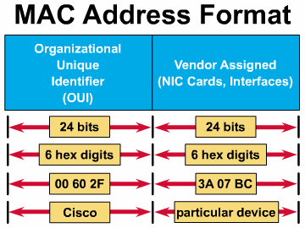
NETWORK
1) MAC (Media Access Contol) address
- 00-60-2F-3A-07-BC
- 앞의 24bits (6개의 16진수)는
생산자(생산 회사)를 나타내는
코드로 OUI라고 한다.
- OUI를 보면 어느 회사(메이커)
에서 생산했는지 알 수 있다.
- 뒤의 24bits는 회사에서 각 장비에 분배하는 Host identifier
즉, 시리얼 넘버이다.

Slide 17
NETWORK
2) IP(Internet Protocol) address
- 이진수 32bit로 구성된 주소체계
- 8bit씩 4 octet로 구분, 각 octet을 10진수로 변환해서
표현한다.
ex) 11000000.10101000.00000000.00000001
➔ 192.168.0.1
- Logical address(논리적 주소)라고 부른다.

Slide 18
NETWORK
ARP (Address Resolution Protocol)
- 일반적으로 IP 주소만을 보기 때문에 IP주소로만 통신을
한다고 생각하지만 IP주소와 MAC주소를 서로 매핑시켜주는
절차를 거치고 있다.
- IP 주소와 MAC 주소를 서로 매핑하는 절차를 ARP라고 한다.

Slide 19

NETWORK
ARP (Address Resolution Protocol)
➔ Broadcast로 동작
PC 2
누가 211.253.120.12 야?
MAC을 물어봐야 되겠군!
ARP야 물어봐라!
ARP Request ?
주소 : IP
211.253.120.11
주소 : IP
211.253.120.10
ARP Reply !
나를 찾고 있구나!
답변을 해야지!
PC 1
ARP Request ?
PC 3
MAC 주소 :
FFFF.FFFF.FFFF
ARP Request ?
주소 : IP
211.253.120.12
ARP Request ?
누가 211.253.120.12 ?
MAC Address가 뭐야 ?
확인해보니 내 IP가 아니네!
그럼, 폐기시켜라!
목적지 IP :
211.253.120.12
PC 4
주소 : IP
211.253.120.13

Slide 20
OSI 7 Layer
OSI 7 Layer 모델과 TCP/IP 모델
1) OSI 7 Layer 모델
국제 표준화 기구(ISO)가 1984년에 발표한 OSI 7 Layer는 통신이
일어나는 과정을 7단계로 구분해서 한눈에 들어올 수 있도록 보여준다.
- 컴퓨터 통신 구조의 모델과 앞으로 개발될 프로토콜의 표준적인 뼈대를 제공하기 위해서
개발된 참조 모델
2) TCP/IP 모델
미국에서 개발한 인터넷의 기본 통신 프로토콜, DOD Model(미국방성 모델)을
기반으로 개발
- TCP : 연결지향형 프로토콜, 세션의 연결과 종료, 흐름제어, 패킷의 분할 및 재조립
- IP : 비 연결지향형 프로토콜, 데이터 전송
→ OSI 7 Layer는 장비 개발자들이 어떻게 표준을 잡을지 결정할 때 사용하고
TCP/IP 는 실질적으로 사용되는 프로토콜이다.

Slide 21
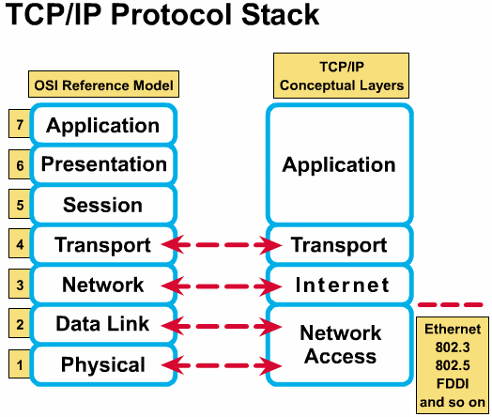
OSI 7 Layer
OSI 7 Layer 모델과 TCP/IP 모델

Slide 22
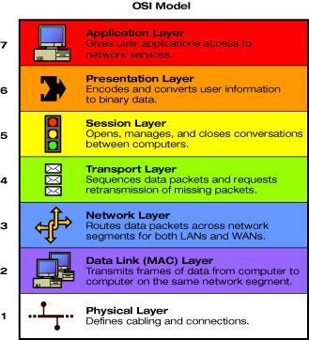
OSI 7 Layer
1) OSI 7 Layer 모델
- 데이터의 흐름이 한 눈에 보인다.
- Trouble shooting이 쉽다.
- 네트워크를 공부하는 사람들이 네트워크
동작 과정을 쉽게 습득할 수 있다.
- 계층을 7 단계로 구분하고 각 층별로
표준화를 했기 때문에 여러 회사 장비를
사용해도 네트워크가 이상 없이 돌아간다.

Slide 23
OSI 7 Layer
OSI 7 Layer 모델
Application
Application
(Upper)
Layers
Presentation
Session
Transport Layer
Network Layer
Data Flow
Layers
Data Link
Physical

Slide 24
OSI 7 Layer
OSI 7 Layer 모델
EXAMPLES
Telnet, FTP, SMTP,
HTTP, DNS, DHCP
Application
사용자 인터페이스
ASCII
EBCDIC
JPEG
Presentation
데이터 변환, 복구
암호화, 복호화
응용 프로그램 구분,
세션 성립, 유지, 종료
Operating System/
Application Access
Scheduling
Session
Transport Layer
Network Layer
Data Link
Physical

Slide 25
OSI 7 Layer
OSI 7 Layer 모델
Application
Presentation
EXAMPLES
Equipment
Session
TCP
UDP
Transport
신뢰성 있는 혹은 신뢰성 없는 전달
에러 수정 후 재전송
L4 Switch
Router가 경로 결정에 사용할 논리적
어드레싱 제공
IP
IPX
Router
L3 Switch
Network
Bit를 Byte로, Byte를 Frame으로 결합
MAC address를 사용하여 Access
Error를 탐지하지만 복구는 하지 않음
802.3 / 802.2
HDLC
Switch
Bridge
Data Link
장비들 사이에서의 bit이동
전압, 전선 속도, 핀 아웃 케이블 명시
EIA/TIA-232
V.35
Physical
Repeater
Hub

Slide 26
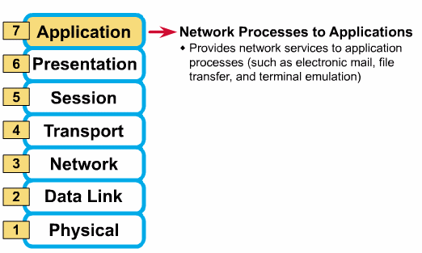
OSI 7 Layer
- 7계층 : Application Layer (응용계층)
- 사용자 인터페이스의 역할을 담당하는
계층
- 즉, 사용자들이 이용하는 네트워크
응용 프로그램이라고 생각하면 된다.
(ex. 인터넷 익스플로러)
- - - 사용자와 가장 가까운 프로토콜 정의
→ HTTP(80), FTP(20, 21), Telnet(23)
SMTP(25), DNS(53), TFTP(69) 등

Slide 27
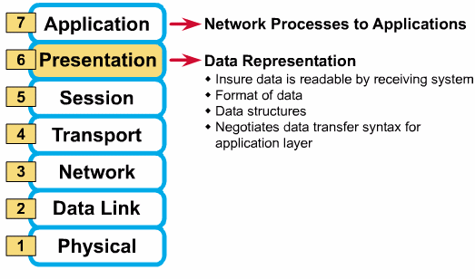
OSI 7 Layer
- 6계층 : Presentation Layer (표현 계층)
전송하는 데이터의 Format을 결정
다양한 데이터 Format을 일관되게
상호 변환하고 압축기능 및 암호화,
복호화 기능을 수행
ASCII, EBCDIC, GIF, JPEG, AVI,
MPEG 등

Slide 28
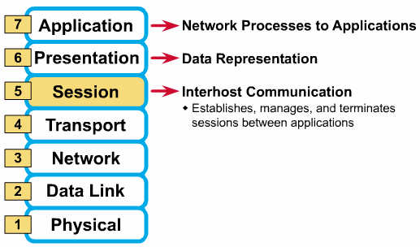
OSI 7 Layer
- 5계층 : Session Layer (세션 계층)
네트워크 상에서 통신을 할 경우 양쪽
호스트 간에 최초 연결이 되게 하고
통신 중 연결이 끊어지지 않도록 유지
시켜주는 역할을 한다.
- 즉, 통신을 하는 두 호스트들 사이에 세션을
열고, 닫고 그리고 관리하는 기능을 담당

Slide 29
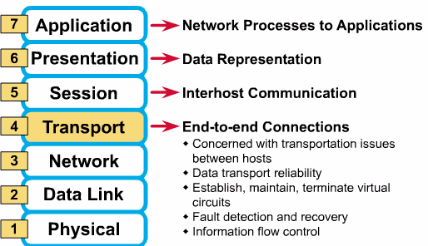
OSI 7 Layer
- 4계층 : Transport Layer (전송 계층)
정보를 분할하고, 상대편에 도달하기 전에
다시 합치는 과정을 담당
(Segment : Layer 4의 data 단위)
목적지 컴퓨터에서 발신지 컴퓨터 간의
통신에 있어서 에러제어(error control)와
흐름제어(flow control)을 담당
Layer4 프로토콜 : TCP, UDP
→ TCP : 신뢰성, 연결지향성
→ UDP : 비 신뢰성, 비연결지향성

Slide 30
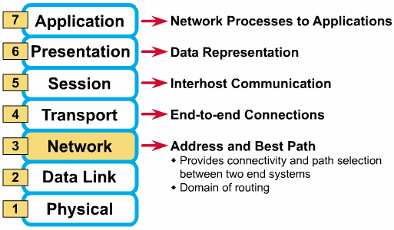
OSI 7 Layer
- 3계층 : Network Layer (네트워크 계층)
Logical address (IP, IPX)를 담당하고
packet(패킷)의 이동 경로를 결정한다.
경로선택, 라우팅, 논리적인 주소를
정의하는 계층
라우팅 프로토콜을 이용해서 best path
(최적 경로) 선택
- Network 계층 장비 : Router

Slide 31
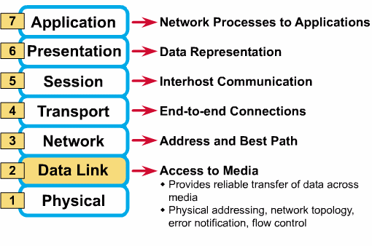
OSI 7 Layer
- 2계층 : Data link Layer (데이터 링크 계층)
  데이터 링크 계층은 물리적 계층을 통한
  데이터 전송에 신뢰성을 제공한다.
  이러한 서비스를 위해 물리적 주소(MAC)지정,
  네트워크 토폴로지, 오류통지, 프레임의 순차적
  전송, 흐름제어 등의 기능이 있다.
  이 계층에서는 로컬 네트워크에서 프레임을
  안전하게 전송하는 것을 목적으로 한다.
  직접 연결되어 있지 않는 네트워크에 대해서는
  상위 계층에서 오류 제어를 담당해야 한다.
  이더넷, 토큰링,시리얼라인 연결 등 다양하다.
- Data link 계층 장비 : Switch, Bridge

Slide 32
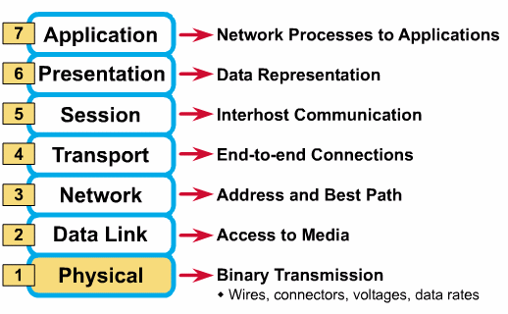
OSI 7 Layer
- 1계층 : Physical Layer (물리 계층)
네트워크 통신을 위한 물리적인 표준 정의
두 컴퓨터간에 전기적인, 기계적인 그리고
절차적인 연결을 정의하는 계층
(케이블 종류, 데이터 송수신 속도,
신호의 전기 전압 등)
Physical 계층 장비 : 리피터, 허브

Slide 33
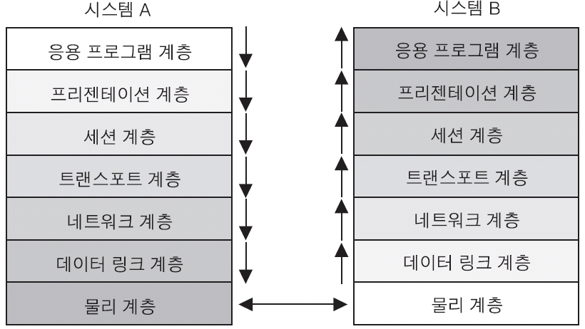
OSI 7 Layer

Slide 34

Encapsulating Data
Application
Presentation
PDU
Upper Layer Data
Session
Segment
Transport
TCP Header
Upper Layer Data
Network
Packet
IP Header
Data
LLC Header
Data
FCS
Data Link
Frame
MAC Header
Data
FCS
Physical
Bits
0101110101001000010

Slide 35
De-encapsulating Data
Application
Presentation
Session
Upper Layer Data
Transport
Upper Layer Data
TCP Header
Network
TCP+ Upper Layer Data
IP Header
IP + TCP + Upper Layer Data
Data Link
LLC Header
LLC Hdr + IP + TCP + Upper Layer Data
LLC Hdr + IP + TCP + Upper Layer Data
MAC Header
Physical
0101110101001000010

Slide 36
TCP/IP protocol
응용계층 (Application layer)
효율성 고려 ( 응용계층 + 표현계층 + 세션계층)
전송계층 (transport layer)
신뢰도, 흐름제어 에러제어를 위한 재전송 책임
TCP는 연결형 서비스를 제공 (논리적 연결)
인터넷계층(internet layer)
IP(internet protocol)이라고 함
경로설정, 패킷 스위칭(네트워크계층)
네트워크 접속계층 (network access layer)
Data link layer+ physical layer

Slide 37
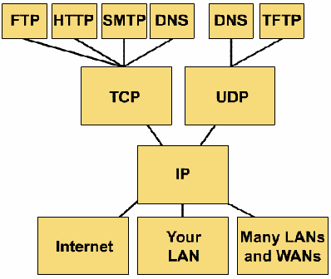
TCP/IP protocol
응용 계층
트랜스포트 계층
인터넷 계층
네트워크 액세스 계층

Slide 38
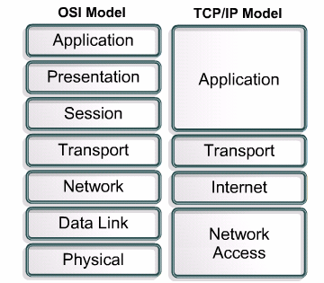
TCP/IP protocol
- OSI 7 Layer와 TCP/IP 비교
유사점
- 둘 다 계층형이다.
차이점
- TCP/IP는 표현 계층과 세션 계층을
응용계층에서 처리한다.
- TCP/IP는 OSI 데이터 링크 계층과
물리계층이 하나로 표현
- TCP/IP는 인터넷 개발 이 후 계속 표준.
즉, 수십년간 운용 경험에 의해 신뢰도가
높다.
- OSI는 가이드 역할로 충실하지만 실제
구현의 예가 거의 없어 신뢰도가 약하다.

